Slide 1
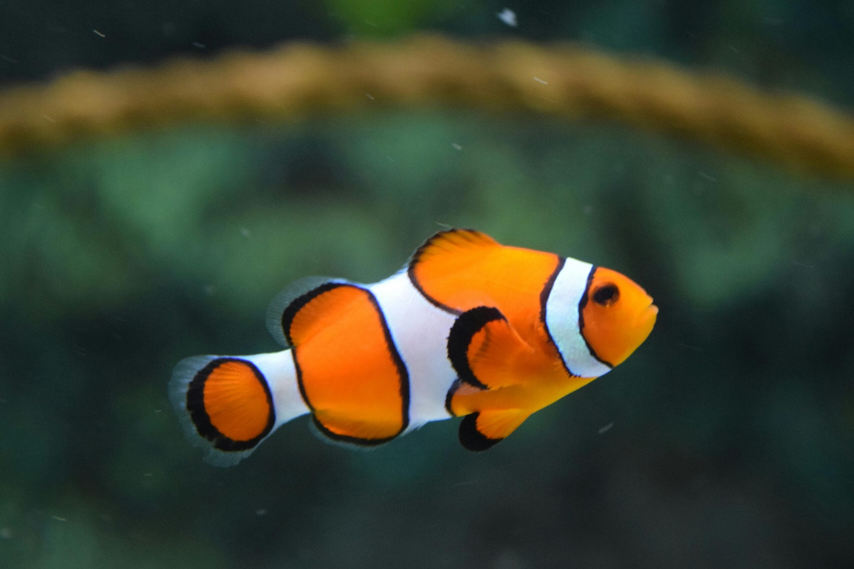

Slide 2
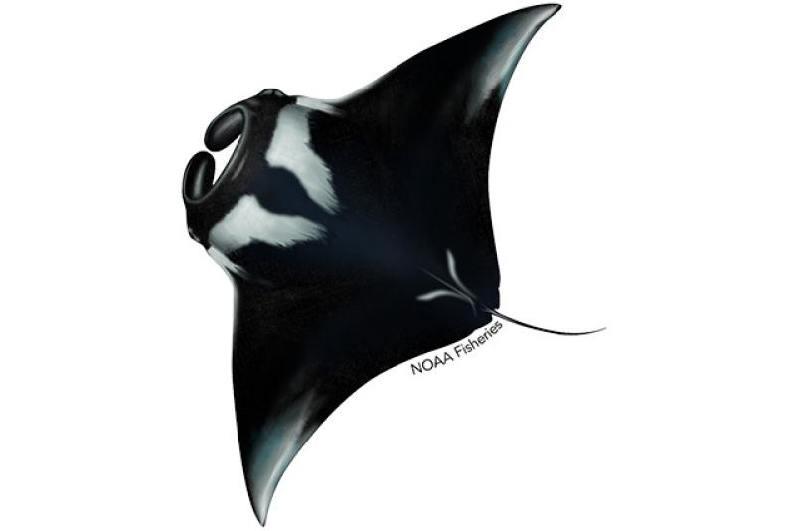

Slide 4
T
'
S
R
E
B
O
R
AQUARIUM
O
I
R
A
T
N
O
O
F

Slide 5


